Slide 1
โคลง โคลง เป็นคำประพันธ์ชนิดหนึ่ง มีวิธีการเลือกสรรคำเพื่อให้เข้ากับบังคับ มีกำหนดคณะหรือฉันทลักษณ์ มีกำหนดคำเอก คำโทและสัมผัสให้คล้องจองกัน

Slide 2
โคลงสี่สุภาพ โคลงสี่สุภาพ เป็นประเภทหนึ่งของโคลงสุภาพ คำว่า สุภาพ หรือ เสาวภาพ ในความหมายนี้คือคำที่ไม่ปรากฏรูปวรรณยุกต์ ยกเว้นคำในตำแหน่งที่บังคับให้มีรูปวรรณยุกต์เอกและรูปวรรณยุกต์โท

Slide 3
คำประพันธ์
โคลง
ฉันท์
กาพย์
กลอน
ร่าย
วรรณรูป
กลบท
โคลงสุภาพ
โคลงดั้น
โคลงโบราณ
โคลงสองสุภาพ
โคลงสามสุภาพ
โคลงสี่สุภาพ
โคลงห้า
โคลงกระทู้

Slide 4
ความนิยมในการใช้โคลงสี่สุภาพในการแต่งคำประพันธ์ โคลงสี่สุภาพ ปรากฏในวรรณกรรมไทย ตั้งแต่สมัย อยุธยาตอนต้น ปรากฏในมหาชาติคำหลวงเป็นเรื่องแรก และมีวรรณกรรมที่แต่งด้วยโคลงสี่สุภาพ 3 เรื่อง ได้แก่ โคลงนิราศหริภุญชัย โคลงมังทราตีเชียงใหม่ และลิลิตพระลอ

Slide 5
สมัยอยุธยาตอนกลาง วรรณกรรมที่ใช้โคลงสี่สุภาพ ได้แก่ - โคลงเรื่องพาลีสอนน้อง - โคลงทศรถสอนพระราม - โคลงราชสวัสดิ - โคลงนิราศนครสวรรค์ - โคลงเฉลิมพระเกียรติพระนารายณ์มหาราช - กาพย์ห่อโคลง - โคลงอักษรสามของพระศรีมโหสถ

Slide 6
สมัยอยุธยาตอนปลาย ได้แก่ - โคลงนิราศพระบาท - โคลงนิราศเจ้าฟ้าอภัย - กาพย์ห่อโคลงพระราชนิพนธ์เจ้าฟ้าธรรมาธิเบศร

Slide 7
สมัยธนบุรี ได้แก่ - โคลงยอพระเกียรติพระเจ้ากรุงธนบุรี - ลิลิตเพชรมงกุฎ สมัยรัตนโกสินทร์ วรรณกรรมที่ใช้โคลงสี่สุภาพที่เด่น ๆ ได้แก่ - ลิลิตตะเลงพ่าย - โคลงนิราศนรินทร์ - โคลงนิราศสุพรรณ - โคลงโลกนิติ

Slide 8
โคลงสี่สุภาพ เป็นคำประพันธ์ที่กวีชอบแต่งและผ่านการพัฒนามายาวนานจนมีฉันทลักษณ์ที่ลงตัวและเป็นแบบฉบับ ที่ยึดถือและใช้เป็นมาตรฐานในปัจจุบัน

Slide 9
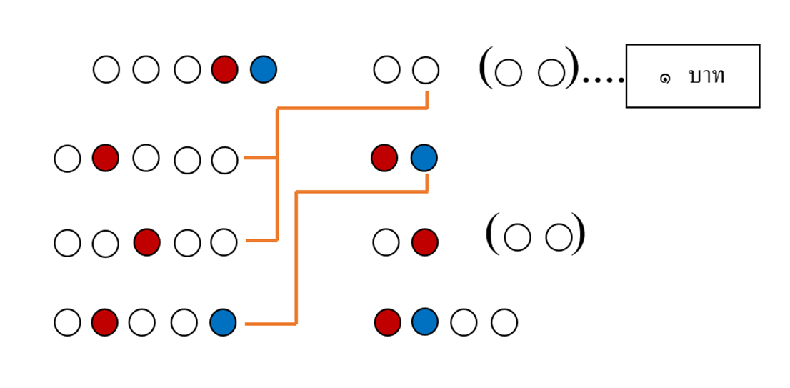
แผนผังโคลงสี่สุภาพ

Slide 10
แผนผังโคลงสี่สุภาพ ฉันทลักษณ์ - บังคับคำเอก ๗ คำ (สีแดง ) - บังคับคำโท ๔ คำ (สีน้ำเงิน) - สัมผัสนอก : สังเกตเส้นที่โยง - สัมผัสใน ไม่ได้บังคับ - สัมผัสระหว่างบท ไม่บังคับ

Slide 11
แผนผังโคลงสี่สุภาพ คณะ - ๑ บท มี ๔ บาท ๓๐ - ๓๔ คำ - วรรคหน้า ๕ คำ - วรรคหลัง : บาทที่ ๑ และ ๓ มี ๒ คำ (เพิ่มคำสร้อยได้ บาทละ ๒ คำ) บาทที่ ๒ มี ๒ คำ บาทที่ ๔ มี ๔ คำ

Slide 12
คำสร้อย คำสร้อย คือ คำที่เพิ่มเข้ามาใช้เมื่อคำที่ใช้ในแต่ละบาท ไม่สามารถบรรยายให้จบความได้ หรือเพื่อให้เสียงท้ายวรรคอ่านแล้วราบรื่น ไม่หยุดหรืออ่านแล้วชะงัก คำสร้อยที่นิยมใช้กันเป็นแบบแผนมีทั้งหมด 18 คำ

Slide 13
ยกตัวอย่างคำสร้อยที่กวีมักใช้ในการแต่งโคลงบ่อยๆ เช่น เทอญ มีความหมาย เชิงขอให้มี หรือ ขอให้เป็น นา มีความหมาย ดังนั้น เช่นนั้น นอ มีความหมาย เช่นเดียวกับคำอุทานว่า หนอ หรือ นั่นเอง รา มีความหมาย เถอะ เถิด ฤๅ มีความหมาย เชิงถาม เหมือนกับคำว่า หรือ แล มีความหมาย อย่างนั้น เป็นเช่นนั้น แฮ มีความหมาย เป็นอย่างนั้นนั่นเอง

Slide 14
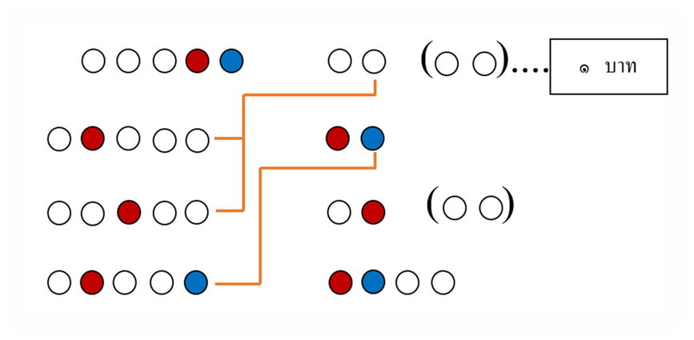
การส่งสัมผัส - สัมผัสใน : ไม่บังคับสัมผัสใน แต่ถ้ามีจะทำให้โคลงสละสลวยขึ้น - สัมผัสนอก / สัมผัสระหว่างวรรค : คำสุดท้ายบาทที่ ๑ สัมผัสกับคำสุดท้ายในวรรคหน้าของบาทที่ ๒ และ ๓ คำสุดท้ายบาทที่ ๓ สัมผัสกับคำสุดท้ายในวรรคหน้าของบาทที่ ๓ - สัมผัสระหว่างบท ไม่บังคับ จะมีหรือไม่ก็ได้

Slide 15
คำเอกและคำโท - คำเอก คือ ตำแหน่งคำที่มีรูปวรรณยุกต์เอก โคลง ๑ บท บังคับ คำเอก ๗ คำ - คำโท คือ ตำแหน่งคำที่มีรูปวรรณยุกต์โท โคลง ๑ บท บังคับ คำโท ๔ คำ คือ ตำแหน่งคำเอก (อนุโลมให้ใช้คำตายแทนได้) คือ ตำแหน่งคำโท

Slide 16
คำเอกโทษ คำเอกโทษ คือ คำที่มีความหมายและกำกับด้วยรูปวรรณยุกต์โท แต่มีความจำเป็นที่ต้องแปลงให้เป็นคำที่มีรูปวรรณยุกต์เอก แม้ว่าคำที่มีรูปวรรณยุกต์เอกที่ได้เปลี่ยนจากคำที่มีรูปวรรณยุกต์โทแล้วนั้น ได้คำที่มีไม่มีความหมายแต่ยังคงให้มีความหมายเหมือนคำที่มีรูปวรรณยุกต์โทกำกับอยู่เดิม เช่นคำว่า - สิ้นเลือด แปลงเป็น ซิ่นเลือด - ภพหล้า แปลงเป็น ภพล่า - หญ้า แปลงเป็น ย่า - เขี้ยว แปลงเป็น เคี่ยว

Slide 17
คำโทโทษ คำโทโทษ คือ คำที่มีความหมายและกำกับด้วยรูปวรรณยุกต์เอก แต่มีความจำเป็นที่ต้องแปลงให้เป็นคำที่มีรูปวรรณยุกต์โท แม้ว่าคำที่มีรูปวรรณยุกต์โทที่ได้เปลี่ยนจากคำที่มีรูปวรรณยุกต์เอกแล้วนั้น ได้คำที่มีไม่มีความหมายแต่ยังคงให้มีความหมายเหมือนคำที่มีรูปวรรณยุกต์เอก กำกับอยู่เดิม เช่นคำว่า - เล่าเรื่อง แปลงเป็น เหล้าเรื่อง - ค่าจ้าง แปลงเป็น ข้าจ้าง - เซ่น แปลงเป็น เส้น - เล่น แปลงเป็น เหล้น

Slide 18
ตัวอย่างโคลงสี่สุภาพที่ตรงตามฉันทลักษณ์ เสียงลือเสียงเล่าอ้าง อันใด พี่เอย เสียงย่อมยอยศใคร ทั่วหล้า สองเขือพี่หลับใหล ลืมตื่น ฤาพี่ สองพี่คิดเองอ้า อย่าได้ถามเผือ (ลิลิตพระลอ)

Slide 19
อธิบายฉันทลักษณ์ - คำเอก ได้แก่ เล่า ย่อม ทั่ว พี่ ตื่น พี่ และอย่าง รวม ๗ คำ - คำโท ได้แก่ อ้าง หล้า อ้าและได้ รวม ๔ คำ - คำสร้อย ได้แก่ พี่เอย และ ฤาพี่

Slide 20
อธิบายฉันทลักษณ์ - สัมผัสนอก คือ ใด – ใคร – ใหล และ หล้า – อ้า - สัมผัสใน บาทที่ ๑ คือ ลือ – เล่า, อ้าง บาทที่ ๒ คือ ย่อม – ยอ - ยศ บาทที่ ๓ คือ หลับ – ใหล บาทที่ ๔ คือ เอง – อ้า

Slide 21
ตัวอย่างโคลงสี่สุภาพที่มีสัมผัสระหว่างบท บุเรงนองนามราชเจ้า จอมรา มัญเฮย พยุหแสนยา ยิ่งแกล้ว มอญม่านประมวลมา สามสิบ หมื่นแฮ ถึงอยุธเยศแล้ว หยุดใกล้นครา พระมหาจักรพรรดิเผ้า ภูวดล สยามเฮย วางค่ายรายรี้พล เพียบหล้า ดำริจักใคร่ยล แรงศึก ยกนิกรทัพกล้า ออกตั้งกลางสมร

Slide 22
ตัวอย่างโคลงสี่สุภาพที่มีสัมผัสระหว่างบท พระมหาจักรพรรดิเผ้า ภูวดล สยามเฮย วางค่ายรายรี้พล เพียบหล้า ดำริจักใคร่ยล แรงศึก ยกนิกรทัพกล้า ออกตั้งกลางสมร บังอรอัคเรศผู้ พิศมัย ท่านนา นามพระสุริโยทัย ออกอ้าง ทรงเครื่องยุทธพิไชย เช่นอุปราชแฮ เถลิงคชาธารคว้าง ควบเข้าขบวนไคล
สังเกต ว่าการส่งสัมผัสระหว่างบท นิยมใช้สัมผัสสระ

Slide 23
ตัวอย่างโคลงสี่สุภาพที่มีเอกโทษ / โทโทษ และใช้คำตายแทนคำเอก พันท้ายตกประหม่าสิ้น สติคิด โดดจากเรือทูลอุทิศ โทษร้อง พันท้ายนรสิงห์ผิด บทฆ่า เสียเทอญ หัวกับโขนเรือต้อง คู่เส้นทำศาล • เส้น คือคำโทโทษ มาจากคำว่า เซ่น เปลี่ยนเป็น เส้น เพื่อให้ได้คำตรงกับตำแหน่งที่บังคับคำโท • จาก โทษ นร- กับ เป็นคำตาย ที่ใช้แทนตำแหน่ง คำเอก

Slide 24
ตัวอย่างโคลงสี่สุภาพที่มีเอกโทษ / โทโทษ และใช้คำตายแทนคำเอก กระจงกระจิดหน้า เอ็นดู เดินร่อยเรี่ยงามตรู กระจ้อย เหมือนกวางอย่างตาหู ตีนกีบ มีเคี่ยวขาวน้อยช้อย แนบข้างเคียงสอง • เคี่ยว คือคำเอกโทษ มาจากคำว่า เขี้ยว เปลี่ยนเป็น เคี่ยว เพื่อให้ได้คำตรงกับตำแหน่งที่บังคับคำเอก • จิด กระ- กีบ แนบ เป็นคำตาย ที่ใช้แทนตำแหน่งคำเอก

Slide 25
ตัวอย่างโคลงสี่สุภาพที่ใช้คำตายแทนคำเอก นาคีมีพิษเพี้ยง สุริโย เลื้อยบ่ทำเดโช แช่มช้า พิษน้อยหยิ่งโยโส แมงป่อง ชูแต่หางเองอ้า อวดอ้างฤทธี • คำว่า พิษ อวด เป็นคำตาย ที่ใช้แทนตำแหน่งคำเอก

